Slide 1
第六节 独立性
一、事件的相互独立性
二、几个重要定理
三、例题讲解
四、小结

Slide 2
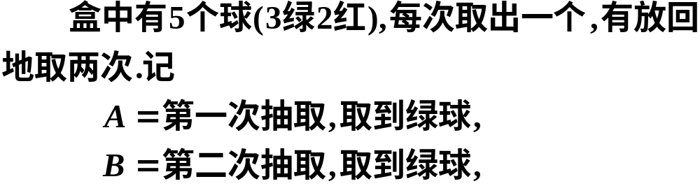




一、事件的相互独立性
1.引例
则有

Slide 3

2.定义
说明
事件 A 与 事件 B 相互独立,是指事件 A 的发生与事件 B 发生的概率无关.

Slide 4


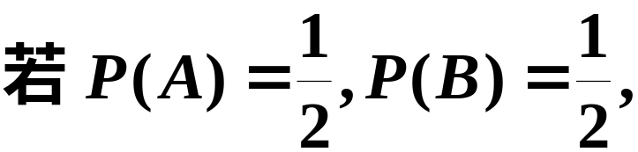




请同学们思考
两事件相互独立与两事件互斥的关系.
两事件相互独立
二者之间没
有必然联系
两事件互斥
例如
由此可见两事件相互独立，但两事件不互斥.

Slide 5
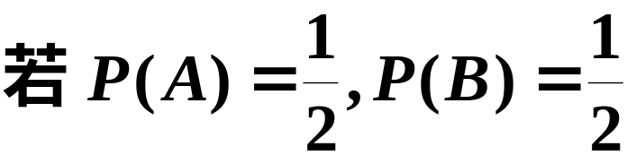


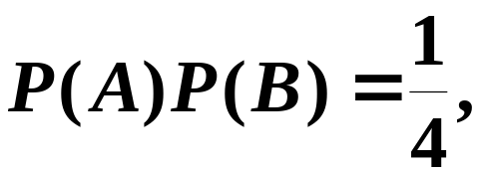


由此可见两事件互斥但不独立.

Slide 6
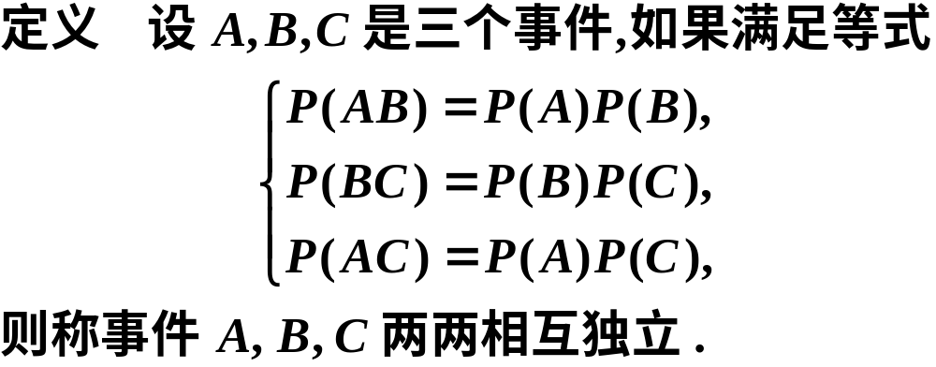
3.三事件两两相互独立的概念

Slide 7
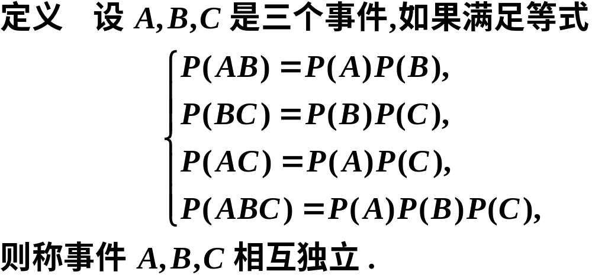
4.三事件相互独立的概念
注意
三个事件相互独立
三个事件两两相互独立

Slide 8
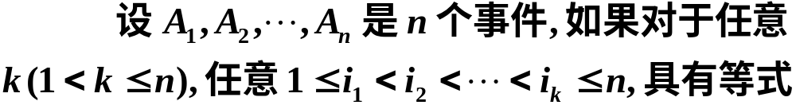
推广
n 个事件相互独立
n个事件两两相互独立

Slide 9
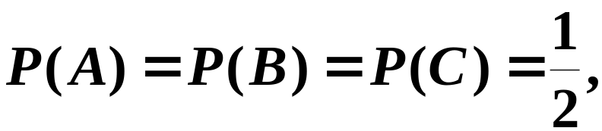
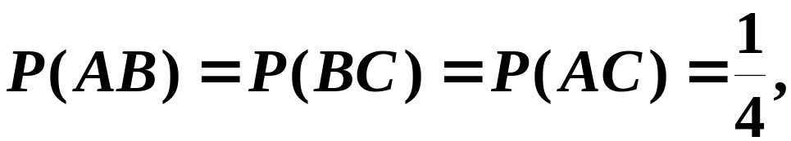
伯恩斯坦反例
例1 一个均匀的正四面体， 其第一面染成红色，
第二面染成白色 ， 第三面染成黑色，而第四面同
时染上红、白、黑三种颜色.现以 A ， B，C 分别
记投一次四面体出现红、白、黑颜色朝下的事件，
问 A，B，C是否相互独立?
解
由于在四面体中红、 白、黑分别出现两面，
因此
又由题意知

Slide 10
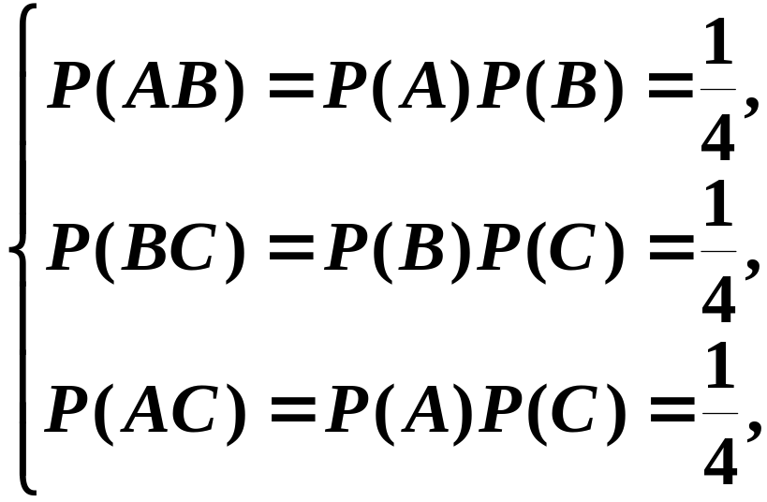
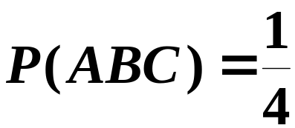
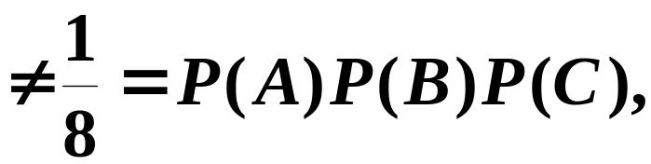
故有
则三事件 A, B, C 两两独立.
由于
因此 A，B，C 不相互独立.

Slide 11



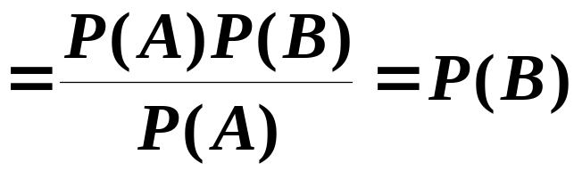

二、几个重要定理
证明

Slide 12





证明

Slide 13




又因为 A、B 相互独立, 所以有

Slide 14

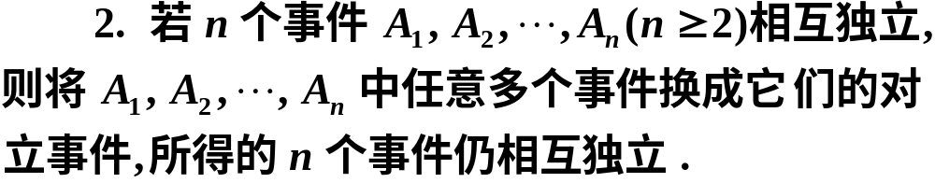
两个结论

Slide 15



三、例题讲解
射击问题
例1 设每一名机枪射击手击落飞机的概率都是0.2,若10名机枪射击手同时向一架飞机射击,问击落飞机的概率是多少?
解
事件 B 为“击落飞机”,

Slide 16






Slide 17
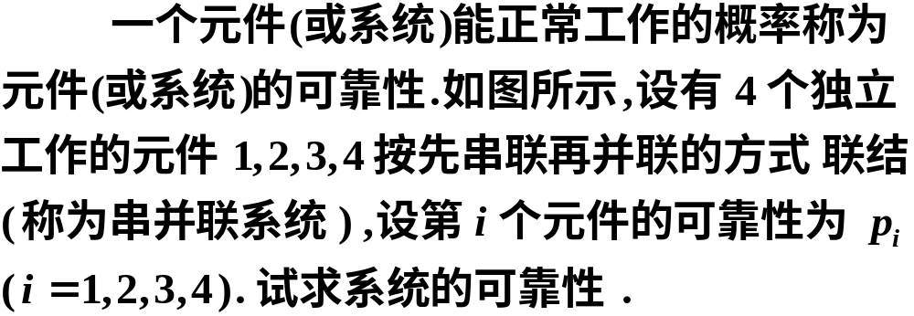




例2
解

Slide 18




Slide 19



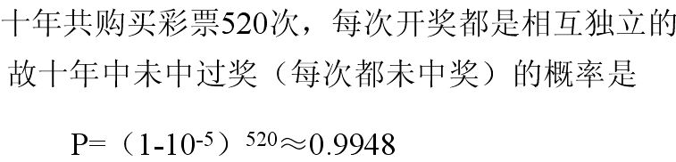

Slide 20



例3 甲、乙两人进行乒乓球比赛, 每局甲胜的概率
为p (p 1/2), 问对甲而言，采用三局两胜制有利还
是五局三胜制有利。设各局胜负相互独立。
解
“甲甲”,
“乙甲甲”,
“甲乙甲”;

Slide 21




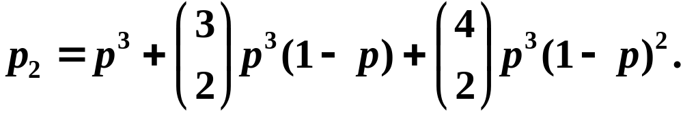
“甲乙甲甲”,
“乙甲甲甲”,
“甲甲乙甲”;

Slide 22


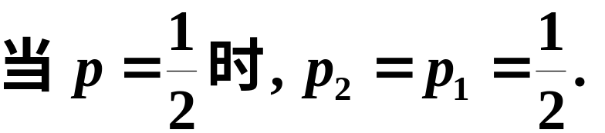

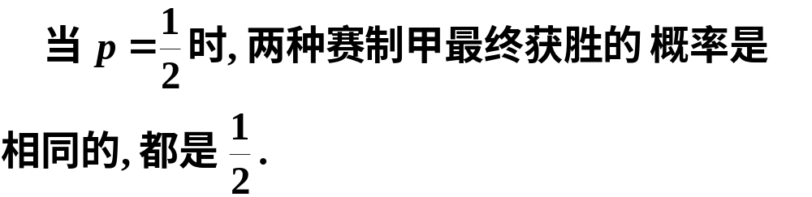

Slide 23
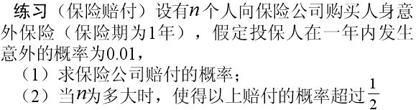

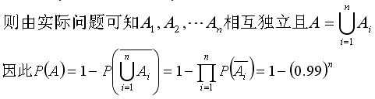

Slide 24
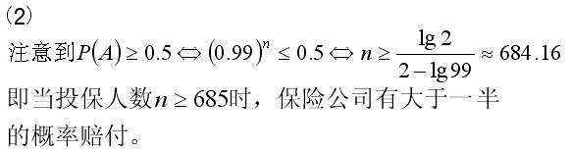

Slide 25

例4 甲、乙、丙三人同时对飞机进行射击, 三人
击中的概率分别为 0.4, 0.5, 0.7, 飞机被一人击中
而被击落的概率为0.2 ,被两人击中而被击落的概
率为 0.6 , 若三人都击中飞机必定被击落, 求飞机
被击落的概率.
解
A, B, C 分别表示甲、乙、丙击中飞机 ,

Slide 26
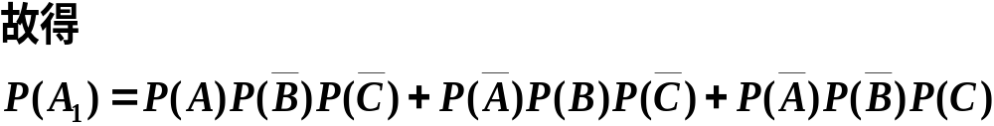



Slide 27






因而,由全概率公式得飞机被击落的概率为

Slide 28






练习1 在1~2000的整数中随机地取一个数,问取到的整数既不能被6整除, 又不能被8整除的概率是多少 ?
设 A 为事件“取到的数能被6整除”,B为事件
“取到的数能被8整除”，则所求概率为
解

Slide 29



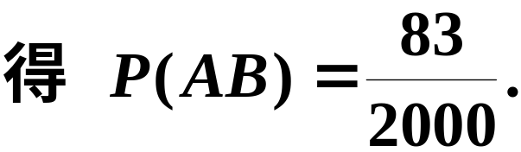

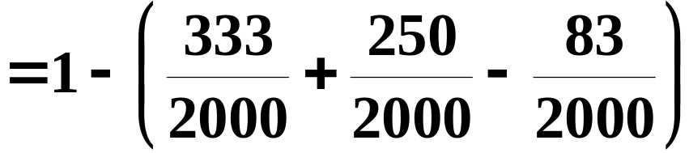

于是所求概率为

Slide 30


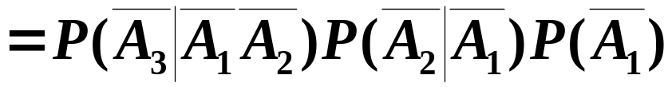
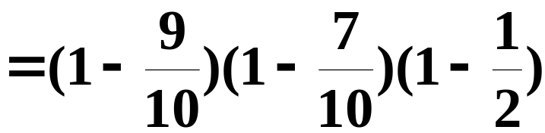
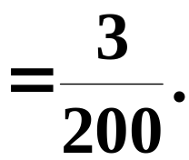
练习2 设某光学仪器厂制造的透镜, 第一次落下时打破的概率为1/2,若第一次落下未打破, 第二次落下打破的概率为7/10 , 若前两次落下未打破, 第三次落下打破的概率为9/10.试求透镜落下三次而未打破的概率.
解
以B 表示事件“透镜落下三次而未打破”.

Slide 31
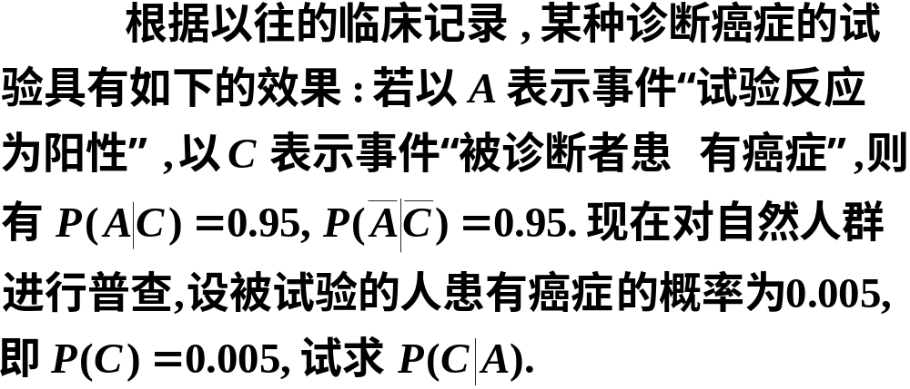


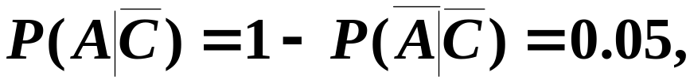

练习3
解

Slide 32
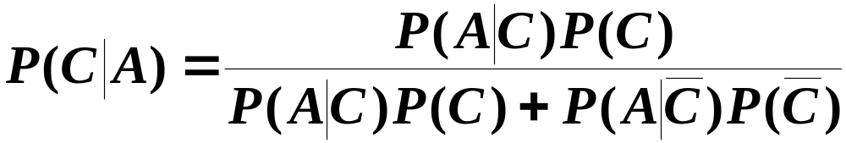

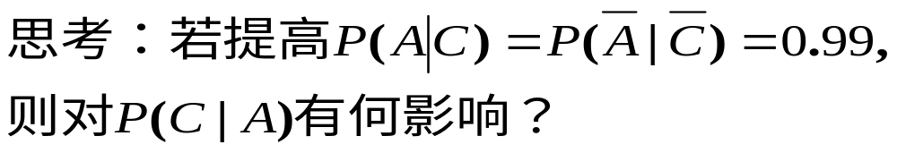
由贝叶斯公式得所求概率为
即平均1000个具有阳性反应的人中大约只有87人
患有癌症.

Slide 33
